Slide 1

Семья и семейные ценности

Slide 2

«Семья – это та среда, где человек должен учиться творить добро» Ребенок – зеркало семьи; как в капле отражается солнце, так в детях отражается нравственная чистота матери и отца.

Slide 3

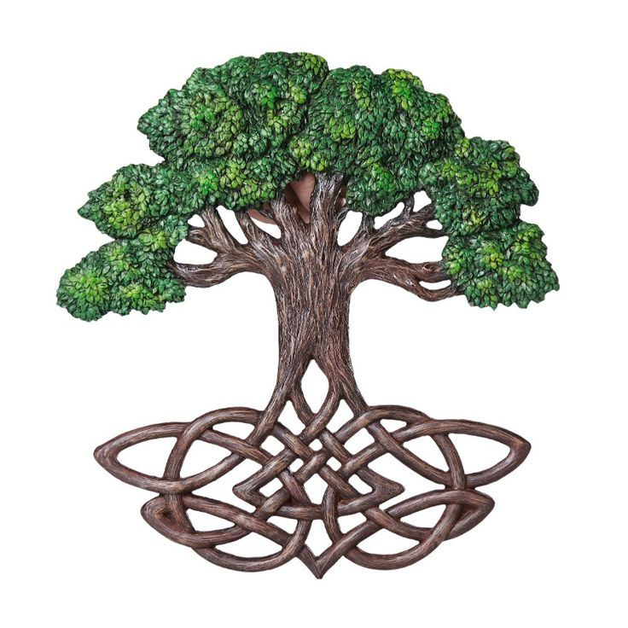

Slide 4
уют, спокойствие, вражда, здоровье, болезнь, любовь, ненависть, чистота, добро, счастье, ссора, дружба, согласие, грубость
Что же такое семья? А почему 7 я?

Slide 6
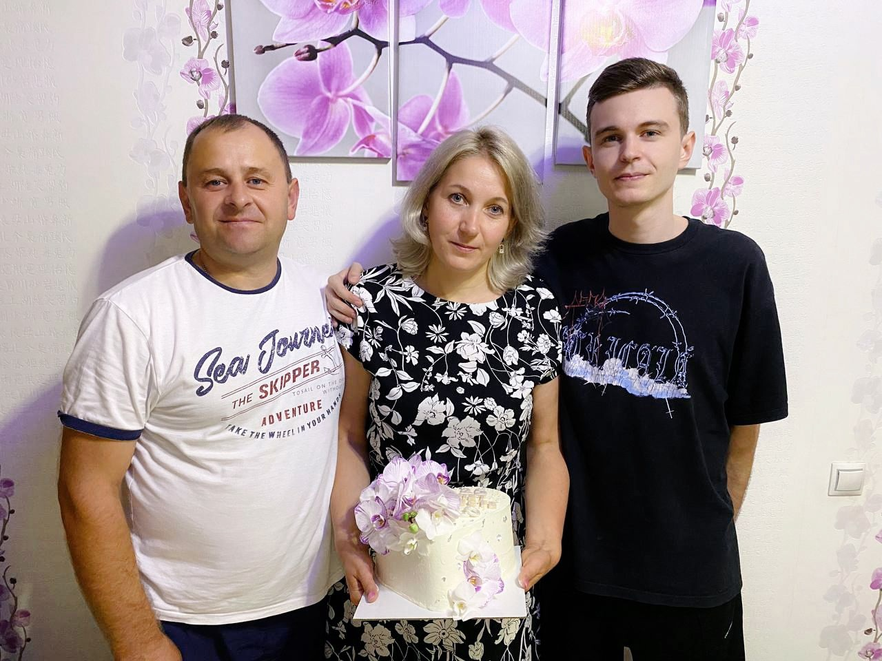
Семья Дорофеевых

Slide 7

Семья Карандеевых, где мама и обе бабушки медсестры

Slide 8
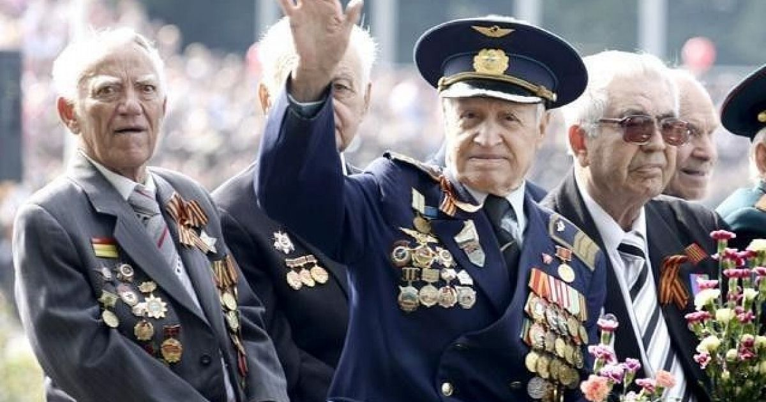
Семья Ланиных, где в памяти живут дедушки - ветераны

Slide 9


Slide 11
викторина «И в шутку и в серьёз».

Slide 12
1. Какое выражение стало символом большой семьи: а) Трое в лодке; б) Четверо за компьютером; в) Пятеро в ванной; г) Семеро по лавкам.

Slide 13
2. Есть буквенная семья, в которой, согласно многочисленным стихам, «33 родных сестрицы». Что это за семья?

Slide 14
3. Цветок – символ семьи 4. Какое растение олицетворяет собой одновременно и родного, и приёмного родственника?

Slide 15
5. О какой русской игрушке эта цитата: «Она олицетворяет идею крепкой семьи, достатка, продолжения рода, несёт в себе идею единства»?

Slide 16
6. Как звучит русская «фруктовая» пословица о том, кто унаследовал плохое, неблаговидное поведение от отца или матери?

Slide 17
7. Какую погоду не в силах предсказать синоптики? 8. На Руси, когда вся семья собиралась за новогодним столом, дети связывали ножки стола лыковой верёвкой. Что символизировал этот новогодний обычай?

Slide 18
Берегите свои семейные ценности, храните их, чтобы они смогли передаваться из поколения в поколение, ведь именно они являются той «изюминкой», которая отличает все семьи друг от друга. Пусть долгие годы сохраняется Тепло вашего семейного очага В семейном кругу мы растем Основа основ – родительский дом В семейном кругу все корни твои, И в жизнь ты выходишь из семьи В семейном кругу мы жизнь создаем, Основа основ – родительский дом. В семейном кругу мы жизнь создаем, Основа основ родительский дом.

